Slide 1
Арт-терапия
Маркова А.Н., воспитатель

Slide 2
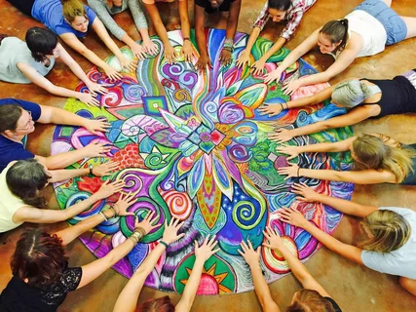
Что такое Арт-терапия
Арт-терапи́я
(от англ. art — «искусство» + терапия) — направление в психотерапии и психологической коррекции , основанное на применении для терапии искусства и творчества .

Slide 3
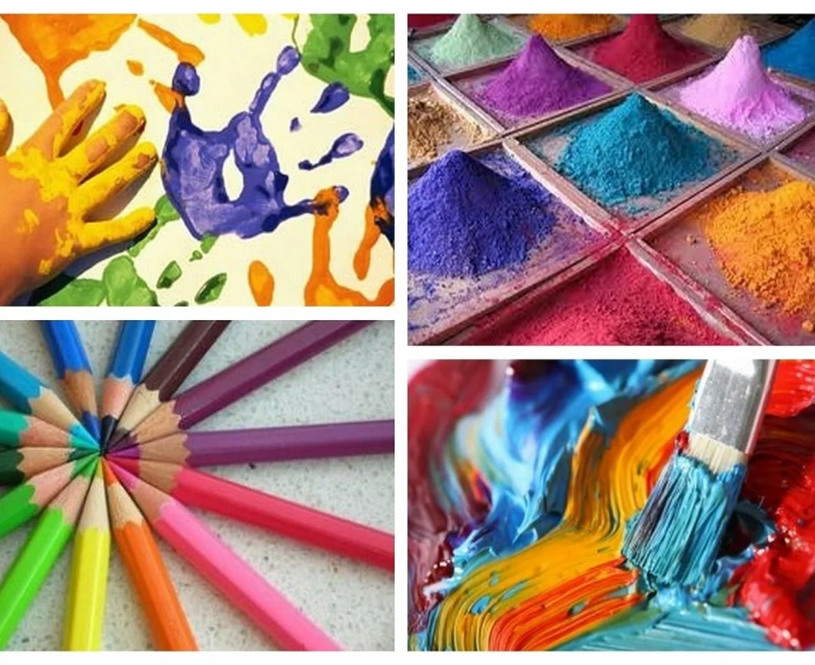
Задачи арт терапии – диагностика, развитие, коррекция, воспитание и социализация.
Арт – терапия позволяет:
Свободно проявлять фантазию и творчество дошкольника;
Приобрести новые знания об окружающем мире;
Снять накопившиеся напряжение, выплеснуть негативные эмоции;
Устранить детские глубинные страхи( страх воды, собак, темноты и т.д)
Приобрести веру в свои силы, ощутить свою значимость

Slide 4
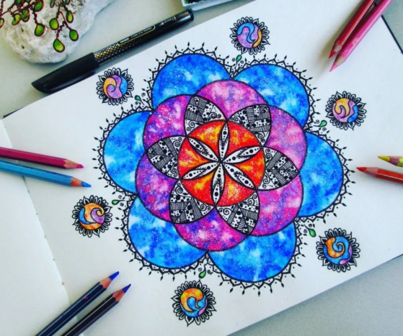
Виды арт – терапии
Изотерапия.
Библиотерапия.
Сказотерапия.
Музыкотерапия.
5. Танцевальная терапия.
6. Куклотерапия.
7. Цветотерапия.
8. Песочная терапия.

Slide 5
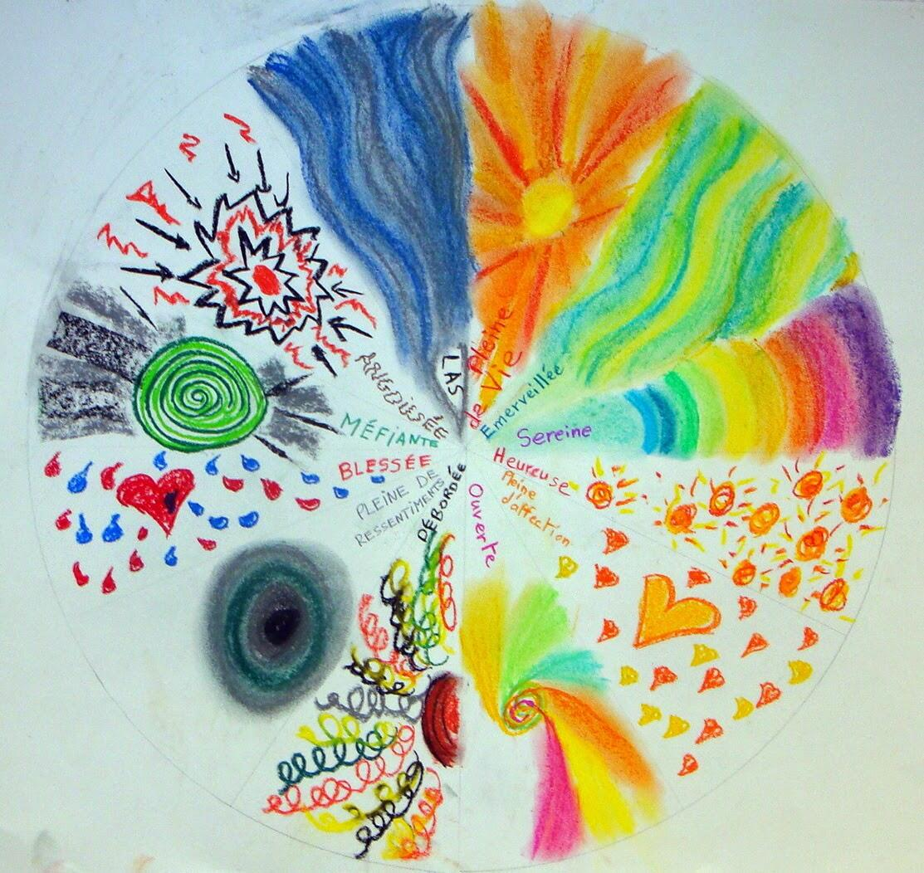
Изотерапия - это всё что связано с изобразительным искусством ( рисование, живопись, лепка и т.д)
Показания к проведению:
тревожность, стрессы, депрессия;
эмоциональная скованность;
плохое настроение, эмоциональная неустойчивость;
ощущение одиночества, заброшенности;
конфликты со сверстниками, родителями, братьями и сестрами;
ревность к новорожденному в семье;

Slide 6
Как проходят занятия?
Занятия могут проходить в форме индивидуальных консультаций, семинаров, групповых тренингов. В зависимости от имеющихся проблем, психолог дает задания и упражнения. После их выполнения приступают к анализу арт-объектов (чаще всего рисунков), который помогает понять проблему, найти пути ее решения.
Методы изотерапии?
Терапия рисованием проходит с применением всех художественных материалов – фактурной бумаги, восковых мелков, красок и кистей, угля, глины, соленого теста, пластилина, пастели, карандашей, пульверизатора, ватных палочек и мн. др.

Slide 7
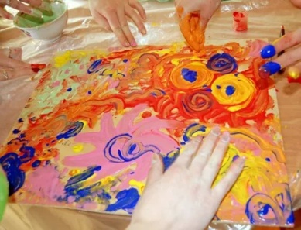
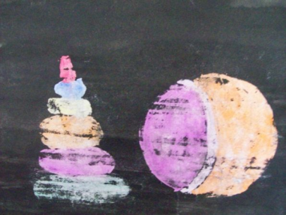
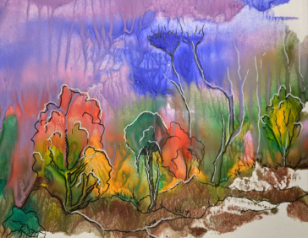
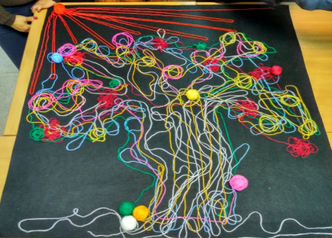
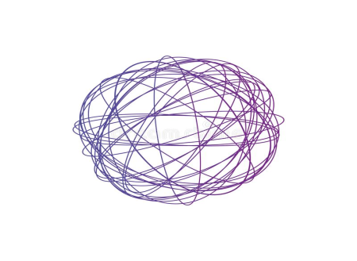
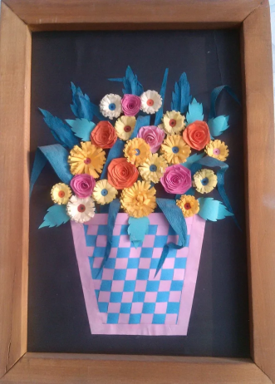
Рассмотрим несколько техник :
Техника «Марания» «Акватушь» «Монотипия»
«Рисование клубком» «Рисунок по кругу»
«Пластилиновая композиция»

Slide 8
Библиотерапия ( от лат.biblio – книга и гр. therapia – лечение, уход за больным) – метод психотерапии, использующий литературу как одно из форм лечения словом.)
Задачи:
Воспитывать эмоциональную отзывчивость на состояние другого человека.
Накапливать благоприятный опыт добрых чувств, поступков, взаимоотношений людей.
Развитие творчества.
Воспитать культуру речи.

Slide 9
На занятиях используют:
Беседа, чтение в слух, комментирование чтения, инсценировку, прослушивание музыки, рисование, этюды, другие виды творческих наук
Главный принцип библиотерапии
произведение должно быть увлекательным и заставлять думать
ситуации, в которые попадает герой должны быть сходны с вашими
Книга должна вселять оптимизм и веру в лучшее

Slide 10
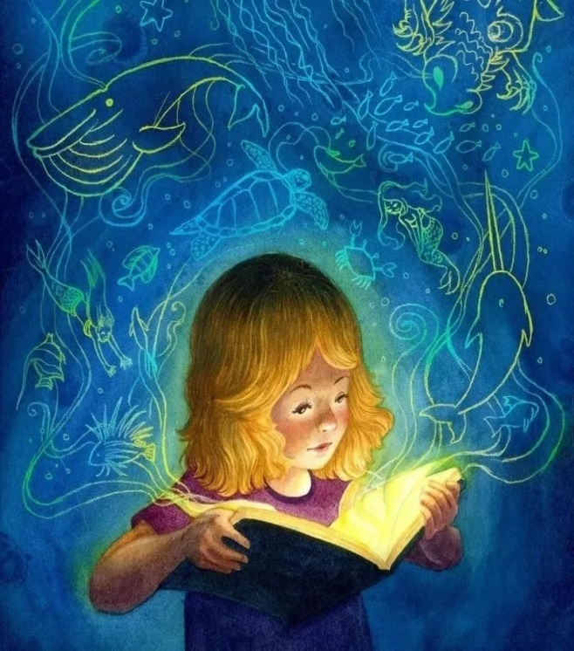
Сказкотерапия — это метод, использующий сказочную форму интеграции личности, развития творческих способностей, расширение сознания, совершенствование взаимодействия с окружающим миром.
Задачи:
Развитие речи
Выявить и поддержать творческие способности
Снизить уровень тревожности и агрессивности
Развивать способности к естественной коммуникации
Формировать умение преодолевать трудности и страхи
Формировать навыки конструктивного выражения эмоций

Slide 11
Включает в себя:
Сочинение сказок
Пастановка сказок
Рассказывание сказок
Куклотерапия
Рисование сказок
Сказочая имидж-терапия
Анализ сказок
Способствует:
Развитию творческого мышления
Совершенствование вербального языка
Развития фантазии и воображения
Развитие эмпатии
Развитие мышления

Slide 12
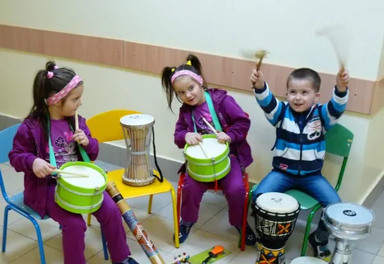
Музыкотерапия - это контролируемое использование музыки в коррекции психоэмоциональной сферы ребёнка. Музыка - это лекарство, которое слушают. Музыкотерапия представляет собой метод, использующий музыку в качестве средства психологической коррекции состояния ребенка в желательном направлении развития.
Цели музыкотерапий:
Позволяет преодолеть психологическую защиту детей
Развивает коммуникативные и творческие способности
Повышает самооценку

Slide 13
Музыкотерапия включает в себя:
Прослушивание музыкальных произведений
Пение песен
Ритмические движения под музыку
Релаксация

Slide 14
Танцевальная терапия - это вид психотерапии, который использует движение для развития социальной, эмоциональной и физической жизни человека.
Цели:
Выразить чувства для которых нет слов
Освободить тело от мышечного напряжения
Разрешить внутренние эмоциональные конфликты, освободиться от стресса

Slide 15
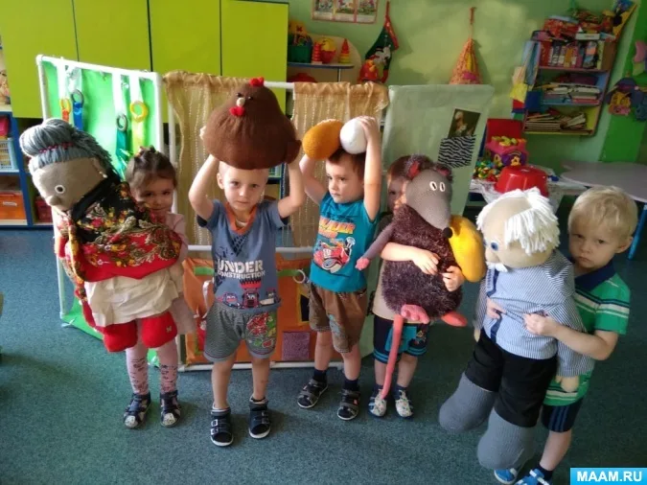
Куклотерапи́я — метод психологической помощи детям, подросткам и их семьям, заключающийся в коррекции их поведения посредством кукольного театра, разработанный детскими психологами И. Я. Медведевой и Т. Л. Шишовой.
Цель куклотерапии – помочь ликвидировать болезненные переживания, укрепить психическое здоровье, улучшить социальную адаптацию, развить самосознание, разрешить конфликты в условиях коллективной творческой деятельности. Метод куклотерапии основан на процессах идентификации ребенка с любимым героем (сказки, мультфильма и т.д.), он базируется на трех основных понятиях: «игра» - «кукла» - «кукольный театр».

Slide 16
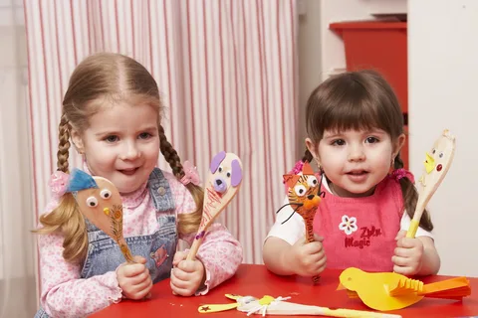
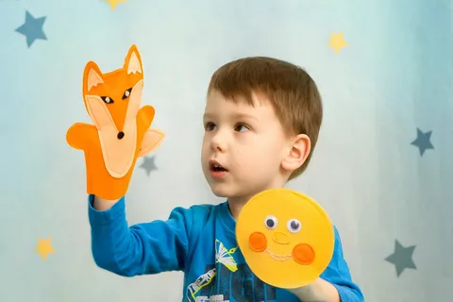
Задачи куклотерапии:
совершенствование мелкой моторики руки и координации движений;
развитие посредством куклы способов выражения эмоций, чувств, состояний, движений, которые в обычной жизни по каким-либо причинам ребёнок не может или не позволяет себе проявлять;
обучение способам адекватного телесного выражения различных эмоций, чувств, состояний и др.
овладение навыками общения (ведь с игрушкой легче разговаривать);
достижение эмоциональной устойчивости и саморегуляции, с помощью игры с куклой ребенок расстается с агрессивностью, тревожностью, страхами, застенчивостью, ревностью.

Slide 17
Цветотерапия (хромотерапия) -метод нетрадиционной медицины, воздействие разнообразно окрашенным светом на человека с целью его излечения. Поскольку цветотерапия не опирается на научный метод, а исследования не подтверждают её эффективность, она является псевдонаучной.
Цели и задачи:
познакомиться с историей возникновения цветолечения;
ознакомиться с древним и в то же время новым методом лечения болезней - цветотерапией;
дать рекомендации в использовании цветовой гаммы интерьера и одежды для лицея, дома и отдыха;
провести анкетирование обучающихся с целью выявления знаний о влияния цвета на организм человека.

Slide 18
Песочная терапия - это уникальная возможность исследовать свой внутренний мир с помощью множества миниатюрных фигурок, подноса с песком, некоторого количества воды - и ощущения свободы и безопасности самовыражения, возникающей в общении с психологом.

